Slide 1
Git使用
2016/11/13

Slide 2



01
简介
02
安装与配置
03
基本操作
04
Github

Slide 3
Git简介
因linux而生
Git 是由 Linux 之父 Linus Tovalds 为了更好地管理linux内核开发而创立的分布式版本控制／软件配置管理软件。
在2002年以前，linux的志愿者把源代码文件通过diff的方式发给Linus，然后由Linus本人通过手工方式合并代码。随着linux代码库越来越庞大，Linus很难继续通过手工方式管理了。
免费用了几年BitKeeper(商业)后的2005年，开发 BitKeeper 的商业公司收回了 Linux 内核社区免费使用 BitKeeper 的权力。然后，linus花了两周时间用C语言开发了Git。

Slide 4
Git简介
设计理念
速度快
简单
对非线性开发模式的强力支持（允许成千上万个并行开发的分支）
完全分布式
有能力高效管理类似 Linux 内核一样的超大规模项目（速度和数据量）

Slide 5
Git安装
Ubuntu中安装
$ sudo apt-get install git
windows中安装
官网下载Windows安装包
TortoiseGit

Slide 6
Git配置
# 查看配置
$ git config --list
# 设置提交代码时的用户信息
$ git config --global user.name "baixue"
$ git config --global user.email
# 设置别名
$ git config --global alias.ci commit
$ git config --global alias.st status
$ git config --global alias.br branch
# 颜色显示
$ git config --global color.ui true
# 编辑器
$ git config --global core.editor vim
# 差异分析工具
$ git config --global diff.tool vimdiff
$ git config --global difftool.prompt false
$ git config --global merge.tool vimdiff
$ git config --global mergetool.prompt false

Slide 7
Git配置
.gitignore文件
*.zip # 忽略以.zip为节结尾的文件
!lib.zip # 不会忽略lib.zip的文件或目录
/DIR # 忽略目录下文件（不包括子目录）
DIR/ # 忽略目录下所有文件
DIR/*.txt # 忽略DIR下的txt文件（不包括子目录）
# 各种ignore文件
https://github.com/github/gitignore

Slide 8
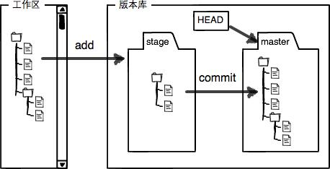
基本概念
Workspace：工作区
Index / Stage：暂存区
Repository：本地仓库
HEAD: 指向版本的指针

Slide 9
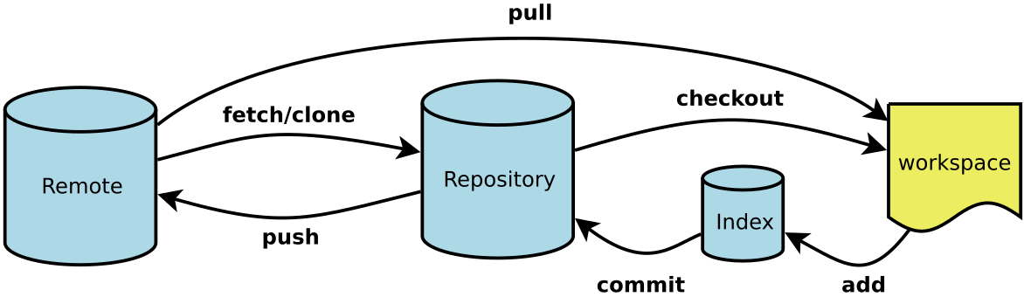
Git基本操作
操作流程

Slide 10
Git基本操作
创建版本库 ---- init/clone
# 在当前目录新建一个Git代码库
$ git init
# 新建一个目录，将其初始化为Git代码库
$ git init [project-name]
# 下载一个项目和它的整个代码历史
$ git clone [url]

Slide 11
Git基本操作
增加/删除文件 ---- add/rm/mv
# 添加文件到暂存区
$ git add [file1] [file2]
# 添加指定目录到暂存区，包括子目录
$ git add [dir]
# 添加当前目录的所有文件到暂存区
$ git add [*]/[.]/[-A/--all]
# 从暂存区中移除
$ git rm --cached [file] ...
# 删除工作区文件，并且将这次删除放入暂存区
$ git rm [file1] [file2] ...
# 改名文件，并且将这个改名放入暂存区
$ git mv [file] [file-renamed]

Slide 12
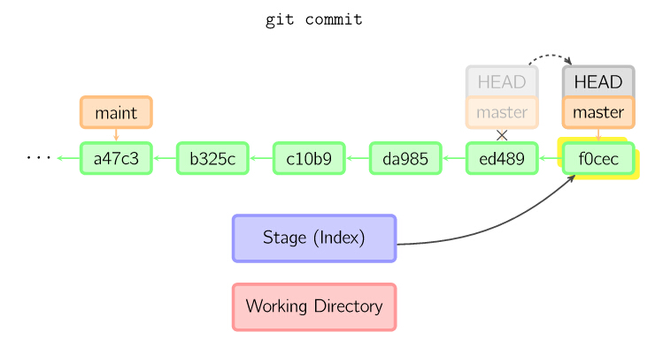
Git基本操作
提交代码 ---- commit
用暂存区的文件创建一个新的提交，并把HEAD指向新的提交节点

Slide 13
Git基本操作
提交代码 ---- commit
# 提交暂存区到仓库区
$ git commit -m [message]
# 提交暂存区的指定文件到仓库区
$ git commit [file1] [file2] ... -m [message]
# 提交工作区自上次commit之后的变化，直接到仓库区
$ git commit -a
# 提交时显示所有diff信息
$ git commit -v
# 使用一次新的commit，替代上一次提交
# 如果代码没有任何新变化，则用来改写上一次commit的提交信息
$ git commit --amend -m [message]
# 重做上一次commit，并包括指定文件的新变化
$ git commit --amend [file1] [file2] ...

Slide 14
Git基本操作
查看信息 ---- status/log
# 显示有变更的文件
$ git status
# 显示当前分支的版本历史
$ git log
# 显示最近5次提交
$ git log -5
# 显示commit历史，以及每次commit发生变更的文件
$ git log –stat
# 显示指定文件相关的每一次diff
$ git log -p [file]
# 按时间显示
$ git log --since="2 weeks ago"
$ git log --before={2016-11-1} --reverse

Slide 15
Git基本操作
查看信息 ---- whatchanged/shortlog/blame/show/reflog
# 显示某个文件的版本历史，包括文件改名
$ git log --follow [file]
$ git whatchanged [file]
# 显示所有提交过的用户，按提交次数排序
$ git shortlog -sn
# 显示指定文件是什么人在什么时间修改过
$ git blame [file]
# 显示某次提交的内容变化
$ git show [commit]
$ git show --name-only [commit]
# 显示当前分支的最近提交
$ git reflog

Slide 16
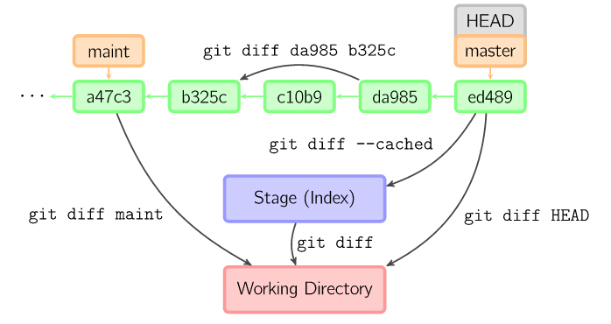
Git基本操作
查看diff信息

Slide 17
Git基本操作
查看diff信息
# 显示指定文件相关的每一次diff
$ git log -p [file]
# 显示暂存区和工作区的差异
$ git diff
# 显示暂存区和上一个commit的差异
$ git diff --cached [file]
# 显示工作区与当前分支最新commit之间的差异
$ git diff HEAD
# 显示两次提交之间的差异
$ git diff [commit] [commit]
# 显示分之和当前工作区的差异
$ git diff [branch]/[commit]

Slide 18
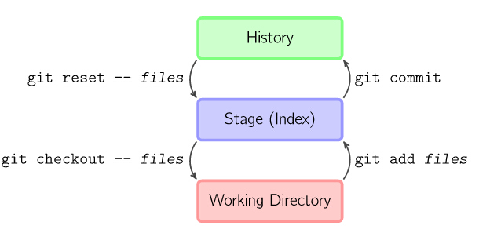
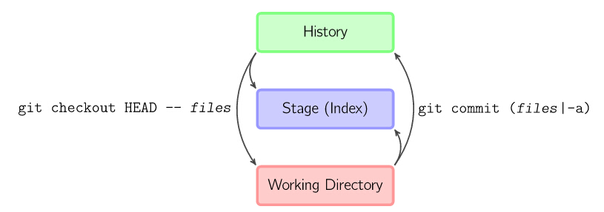
Git基本操作
版本管理

Slide 19
Git基本操作
版本管理 ---- checkout/reset
# 恢复暂存区的指定文件到工作区
$ git checkout [file]
# 恢复暂存区的所有文件到工作区
$ git checkout [.]/[*]
# 恢复某个commit的指定文件到暂存区和工作区
$ git checkout [HEAD]/[commit] [file]
# 重置暂存区的指定文件，与上一次commit保持一致，但工作区不变
$ git reset [file]
# 重置暂存区与工作区，与上一次commit保持一致
$ git reset --hard
# 重置当前分支的指针为指定commit，同时重置暂存区，但工作区不变
$ git reset [commit]

Slide 20
Git基本操作
版本管理 ---- checkout/reset
# 重置当前分支的HEAD为指定commit，同时重置暂存区和工作区，与指定commit一致
$ git reset --hard [commit]
# 重置当前HEAD为指定commit，但保持暂存区和工作区不变
$ git reset --keep [commit]

Slide 21
Git基本操作
远程仓库 ---- remote
# 显示所有远程仓库
$ git remote -v
# 显示某个远程仓库的信息
$ git remote show [remote]
# 添加远程仓库
$ git remote add origin baixue/demo.git
# 下载远程仓库的所有变动
$ git fetch [remote]
# 取回远程仓库的变化，并与本地分支合并
$ git pull [remote] [branch]
$ git pull -p # -p 就会在本地删除远程已经删除的分支
# 设置origin HEAD
$ git remote set-head [origin] [master]

Slide 22
Git基本操作
远程仓库 ---- pull/push
# fetch origin主机的next分支，与本地的master分支合并
$ git pull origin next:master
# 上传本地指定分支到远程仓库
$ git push [remote] [branch]
# 强行推送当前分支到远程仓库，即使有冲突
$ git push [remote] --force
# 推送所有分支到远程仓库
$ git push [remote] --all

Slide 23
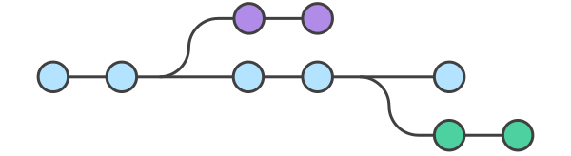
Git基本操作
分之 ---- branch/checkout
# 列出所有本地分支
$ git branch
# 列出所有远程分支
$ git branch -r
# 列出所有本地分支和远程分支
$ git branch -a
# 新建一个分支，但依然停留在当前分支
$ git branch [branch-name]
# 新建一个分支，并切换到该分支
$ git checkout -b [branch]
# 新建一个分支，指向指定commit
$ git branch [branch] [commit]

Slide 24
Git基本操作
分之 ---- branch/merge
# 切换到指定分支，并更新工作区和暂存区
$ git checkout [branch]
# 建立追踪关系，在现有分支与指定的远程分支之间
$ git branch --set-upstream [branch] [remote-branch]
# 删除分支
$ git branch -d [branch]
# 删除远程分支
$ git push origin --delete [branch]
$ git branch -dr [remote/branch]
# 合并指定分支到当前分支, --no-ff：不采用fast-farward merge,保证版本演进的清晰
$ git merge –no-ff [branch]

Slide 25
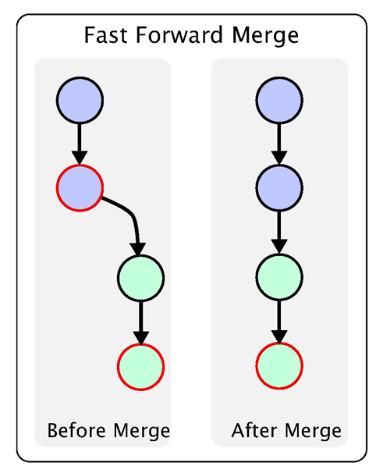
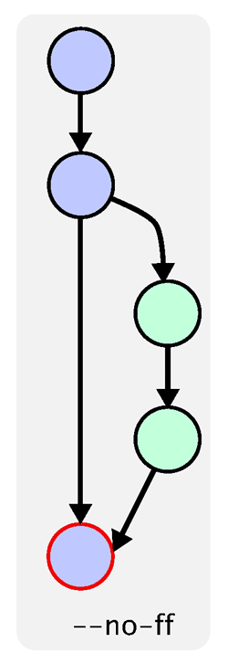
Git基本操作
分之 ---- merge --no-ff

Slide 26
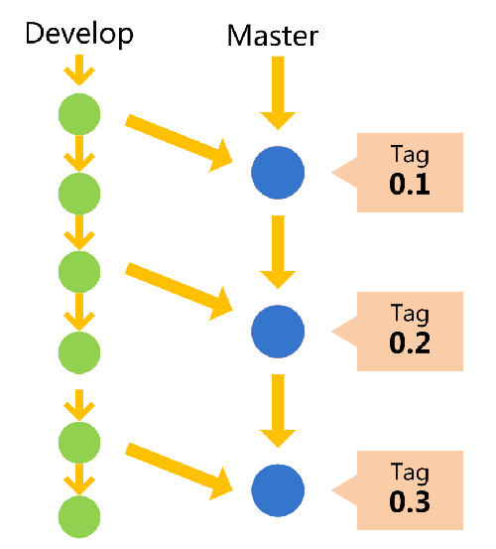
Git基本操作
标签 ---- tag
# 列出所有tag
$ git tag
# 新建一个tag在指定commit, 默认当前commit
$ git tag -a [tag] -m "message" [commit]
# 删除本地tag
$ git tag -d [tag]
# 查看tag信息
$ git show [tag]
# 提交tag
$ git push [remote] [tag]
$ git push [remote] –tags # 提交所有tag
# 删除远程tag
$ git push origin :refs/tags/[tagName]

Slide 27
Git基本操作
冲突
$ git merge [branch]
# 冲突标记
<<<<<<<HEAD
当前内容
=======
合并过来的内容
>>>>>>>6853e5ff96.........
$ git add readme.txt
$ git commit -m "conflict fixed"

Slide 28
Github
生成秘钥
$ ssh-keygen -t rsa -C "email@email.com"

Slide 29
附录
其他 ---- revert/stash/rebase
# 合并多个commit
$ git rebase
# 新建一个commit，用来撤销指定commit
# 后者的所有变化都将被前者抵消，并且应用到当前分支
$ git revert [commit]
# 暂时将未提交的变化移除，稍后再移入
$ git stash
$ git stash pop

Slide 30
附录
详细教程参考
Git 使用规范流程
http://www.ruanyifeng.com/blog/2015/08/git-use-process.html
Git分之管理策略
http://www.ruanyifeng.com/blog/2012/07/git.html

